Slide 1
















Slide 2










Slide 3






Slide 4


Slide 5



Slide 6





Slide 7


Slide 8













Slide 9
박지인 : 235
김주연 : 260
조용재 : 275
손민주 : 230
박유진 : 240
송다애 : 250

Slide 10


Slide 11




Slide 12


Slide 13


Slide 14



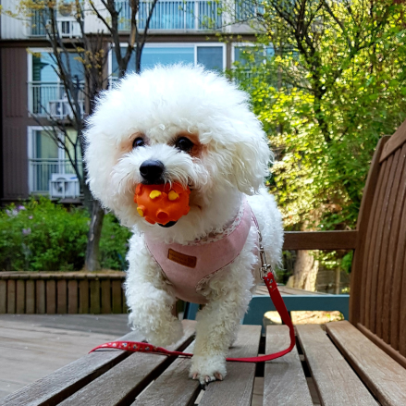
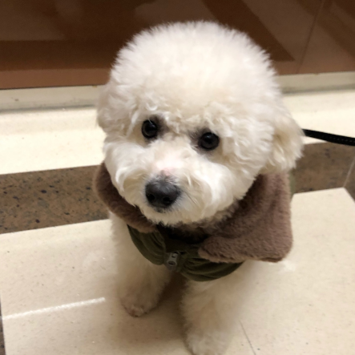
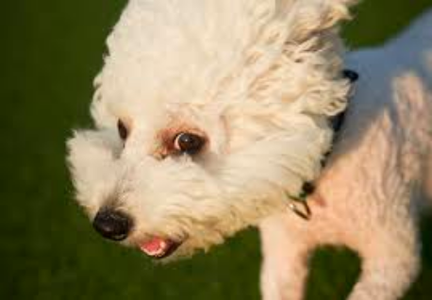
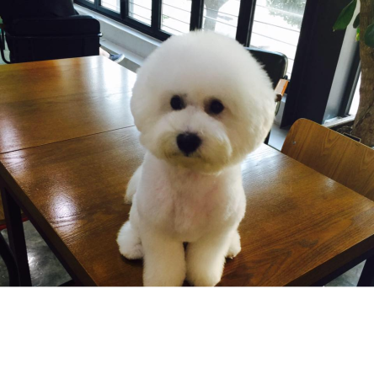

Slide 15



Slide 16


Slide 17






Slide 18


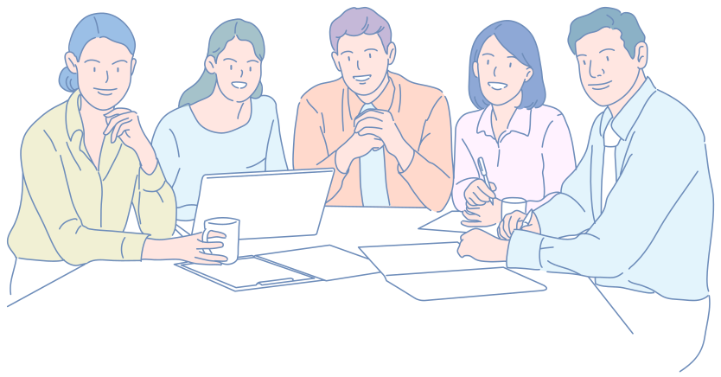




주의 : 그림 그릴 때 한글, 영어 사용 못함.

Slide 19

곡성

Slide 21

신과 함께

Slide 23

극한직업

Slide 25

기생충

Slide 27










주의 : 팀 구호 외치지 않으면 제목 맞춰도 오답처리

Slide 28
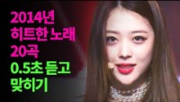
https://www.youtube.com/watch?v=sA7_mxalne8

Slide 29


Slide 30



Slide 31
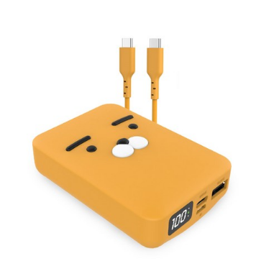
1
노트북 충전도 가능한 귀여운 라이언 보조배터리

Slide 32
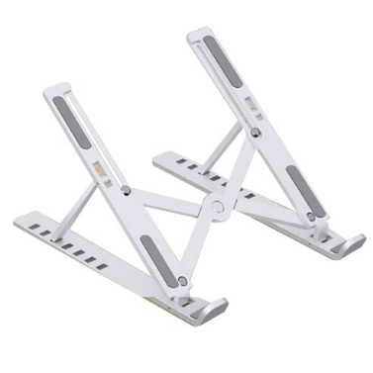
2
거북목 조심, 노트북 거치대

Slide 33
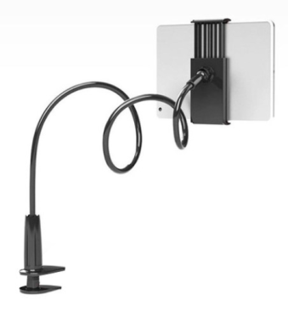
3
침대가 최고야, 태블릿, 휴대폰 거치대

Slide 34
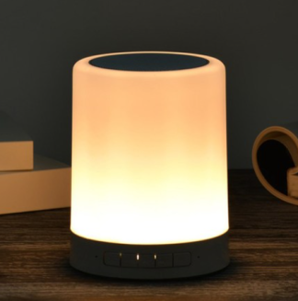
4
무드와 음악을 둘 다 챙길 수 있는 무드등 블루투스 스피커

Slide 35
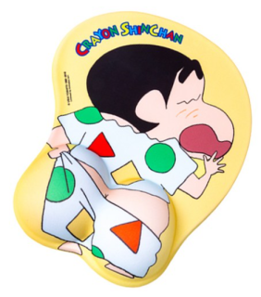
5
푹신함이 남다른 짱구 마우스 패드

Slide 36
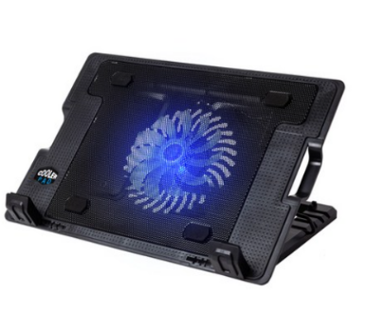
6
여름에는 더욱 필수, 노트북 쿨러

Slide 37


7
부럽당.. 상품권 50000!

Slide 38

8
여러분의 건강까지 챙기는 SAI, 구미 비타민

